Slide 1
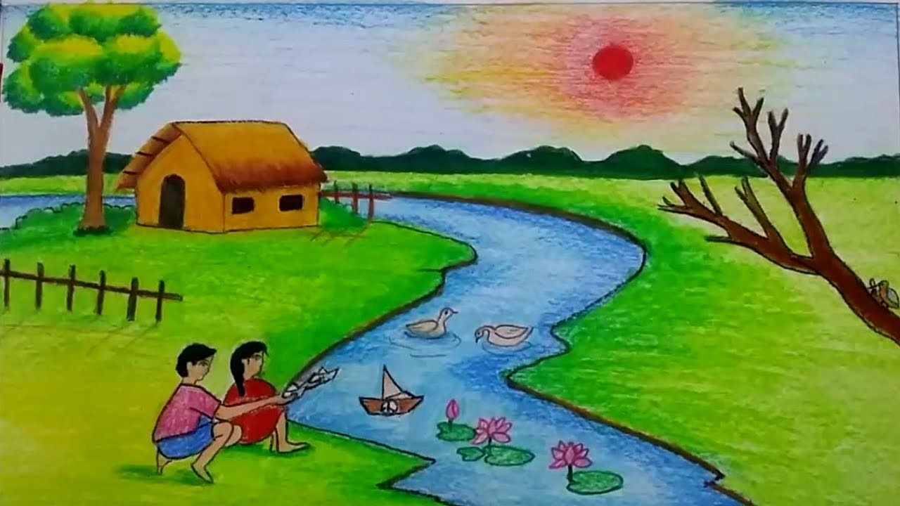
Сунчева свестлост и топлота
Природа
ваздух
Рекли смо да оно што је направио човек, није део природе. Да видимо шта је то на овој слици...
Рекли смо да ово нису живи делови природе, односно жива бића.
Да се подсетимо, шта све чини природу?
Да видимо шта су жива бића са ове слике...
није део природе
вода
људи
животиње
земља
биљке

Slide 2
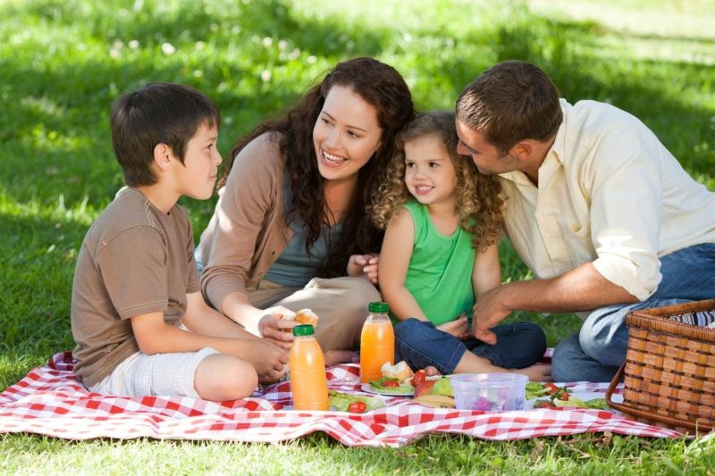
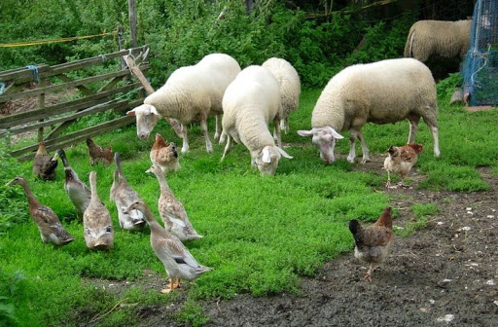
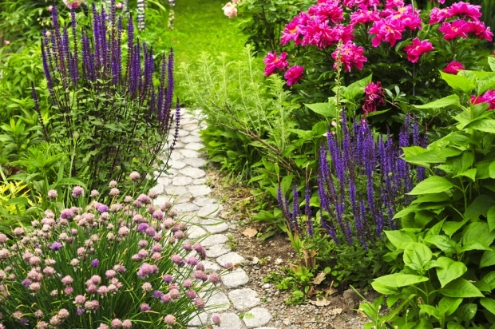
Рекли смо да су жива бића:
Данас ћемо учити шта је то заједничко за сва жива бића?
људи
животиње
биљке

Slide 3
Жива бића:
дишу
хране се и узимају воду
долазе на свет
дају потомство, расту, развијају се
и умиру

Slide 4
У свом уџбенику прочитај 75. страну.
Дигтални уџбеник ти може помоћи да лакше разумеш ову лекцију. Прочитај је и у њему.
Област: Разноврсност природе
Лекција 3.
За домаћи задатак уради 52. страну у радној свесци.

